Slide 1


MODELO DUAL
Proceso para Nuevos Ingresos y Renovaciones
01

Slide 2

REQUISITOS OBLIGATORIOS
Contar con la aprobación del jefe o jefa de división para el cambio a la modalidad dual.
Ser estudiante regular (no adeudar materias).
Tener un promedio mínimo de 80.
Estar inscrito (a) en 6°, 7° u 8° semestre.
Duración mínima en Modelo Dual de 1 año (2 semestres).
Verificar que exista un Convenio en Marco de Colaboración en Modelo Dual con la empresa y se encuentre vigente (Subdirección de Vinculación).
Llenar el código QR que se asigne, con los datos correctos y completos en relación al expediente físico que deberá entregarse, de lo contrario no se recibirá la documentación.
Cumplir con la entrega de toda la documentación solicitada de manera física en las fechas señaladas en el calendario.

Slide 3

DOCUMENTACIÓN FÍSICA
Formato de Autorización y Asignaciones Académicas .
  (Asigna el Mentor Académico)Se anexa ejemplo.
Kardex impreso por ambos lados de la hoja.
Carta compromiso.
  Dirigida a la MTRA. MICOL EDITH GENIS LÓPEZ, DIRECTORA ACADÉMICA, comprometiéndose a dar cabal cumplimiento a lo estipulado en los lineamientos para el Modelo Dual.
Acuse de la Carta de Presentación con firma y sello de recibido de la empresa
  Esté documento en original lo entrega la Dirección Académica mostrando los primeros 3 documentos.
  Para su elaboración, el o la estudiante deberá contar con:
    Nombre completo y grado académico de la persona a quien se dirige la carta.
    Cargo de la misma persona dentro de la empresa.
    Nombre de la empresa (razón social), de preferencia como se menciona en el convenio.

Slide 4

DOCUMENTACIÓN FÍSICA
Carta de aceptación en original.
Convenio individual de aprendizaje firmado y sellado por quienes corresponda
  Este documento lo comparte la Dirección Académica en conjunto con las indicaciones de llenado de manera presencial.
  7. Formato de Asignación de Proyectos y Actividades

Slide 5

No existe convenio con la empresa deseada, o el tiempo de vigencia concluyo.
No se cuenta con expediente físico completo, así se haya realizado el registro en el código QR.
Se quiere entregar la documentación fuera de las fechas estipuladas por la Dirección Académica y el/la estudiante se está presentando en la empresa.
El expediente físico no coincide con la información declarada en el registro digital (empresa, proyecto, fechas, mentor, etc.)
IMPORTANTE
El trámite para Modelo Dual NO SERÁ VALIDO si:

Slide 6
NOTA: La Dirección Académica asignará la liga OneDrive a través de la cuál podrán descargar los siguientes formatos:
01
  Calendario de entrega de documentación física
02
  Competencias correspondientes a la división académica
03
  For-009-01 Autorización y Asignaciónes Académicas
  (se descarga de la página www.teschi.edu.mx/SGI/PRO-09)
04
  For-009-03 Asignación de Proyecto y Actividades en la UE
  (se descarga de la página www.teschi.edu.mx/SGI/PRO-09)
05
  Formato 5.4
06
  Formato 5.5.
07
  FOR-009-04 Acta de calificación-Carta de término.
  (se descarga de la página www.teschi.edu.mx/SGI/PRO-09)
08
  Proyecto concluido.
2025-1

Slide 7
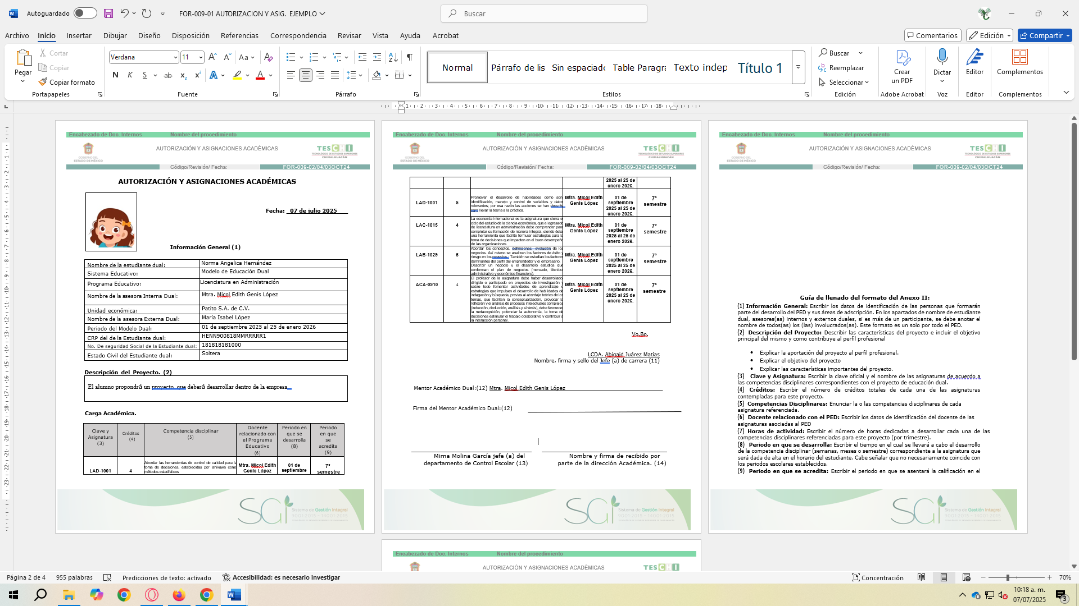
EJEMPLO DEL DOCUMENTO 1

Slide 8
FECHAS DE TRÁMITE
NUEVO INGRESO
04, 05, 06, 07 y 08 de agosto = Elaboración de cartas de presentación y convenio individual de aprendizaje
(Acudir a Dirección Académica con el formato de "Autorización y Asignaciones Académicas" , cardex y carta compromiso.)
04, 05, 06, 07 y 08 de agosto = Realización de Pruebas Psicométricas (Departamento de Desarrollo Académico)
18 al 22 de agosto = Registro en el código QR indicado y entrega de expediente físico completo.
RENOVACIÓN
11, 12, 13, 14 y 15 de agosto = Elaboración de cartas de presentación y convenio individual de aprendizaje.
(Acudir a Dirección Académica con los formatos PRO-009-01 y PRO-009-03 mencionados en la diapositiva no. 6)
18 al 22 de agosto = Registro en el código QR indicado y entrega de expediente físico completo.
NOTA: Es importante que se respeten las fechas indicadas, ya que son ÚNICAS sin excepción alguna así como los horarios de atención estipulados en las oficinas de Dirección Académica.

Slide 9
PERIODO MODELO DUAL 2025-2
01 de septiembre de 2025 al
25 de enero de 2026
HORARIO DE ATENCIÓN
MARTES Y VIERNES: 09:30 a 14:00 horas
MIÉRCOLES Y JUEVES: 15:00 a 17:45 horas

Slide 10



Oficinas de Dirección Académica.
(Edificio H, planta alta lado derecho)
sistema_dual@teschi.edu.mx
55 58527426 ext. 301 y 300
INFORMES

